Slide 1


Қолжазба мәтінді 99.9% дәлдікпен тану: Gemini 2.5 Pro + Flask + Pinggy веб-сервисі
Бұл презентация Google-дың ең озық Gemini 2.5 Pro жасанды интеллект моделін қолдана отырып, қолжазба мәтінді танудың бірегей веб-сервисін ұсынады. Біз мұны қалай жасағанымызды және оның неліктен маңызды екенін көрсетеміз.

Slide 2







Жобаның негізгі мақсаты
Біздің жобаның басты мақсаты – кез келген қолжазба мәтінді, оның жазылу сапасына қарамастан, жоғары дәлдікпен тани алатын толыққанды веб-сайт жасау. Бұл шешім серверлік инфрақұрылымды қажет етпейді және кез келген жерден қолжетімді болады.
Суретті жүктеу
Мінсіз тану
Телефоннан қолжазба жазылған суретті жүктеп саласыз.
3-6 секундта мінсіз танылған мәтінді аласыз (қазақша, орысша, ағылшынша).
Инфрақұрылымсыз
Сервер, хостинг мүлдем керек емес!

Slide 3
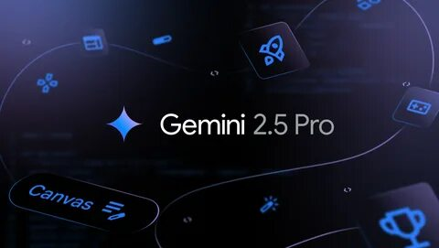
Gemini 2.5 Pro: Дәлдіктің жаңа деңгейі
Біздің жүйеміздің негізінде Google-дың ең жаңа және ең қуатты Gemini 2.5 Pro моделі жатыр. Бұл модельдің арқасында қолжазба мәтінді тану дәлдігі әлемдегі ең жоғары деңгейге көтеріледі.
Әлемдік деңгейдегі дәлдік: Gemini 2.5 Pro адамның тану қабілетінен де асып түседі.
Көптілді қолдау: Қазақ, орыс, ағылшын тілдеріндегі мәтіндерді еш қиындықсыз таниды.
Кең мүмкіндіктер: Өте нашар жазылған немесе ескі құжаттарды
да өңдей алады.
Үздіксіз жетілдіру: Google-дың үздіксіз зерттеулері арқасында модель үнемі жаңартылып отырады.
Бұл модельдің мүмкіндіктері бізге бұрын қол жетпеген
дәлдік пен жылдамдықты қамтамасыз етеді.

Slide 4
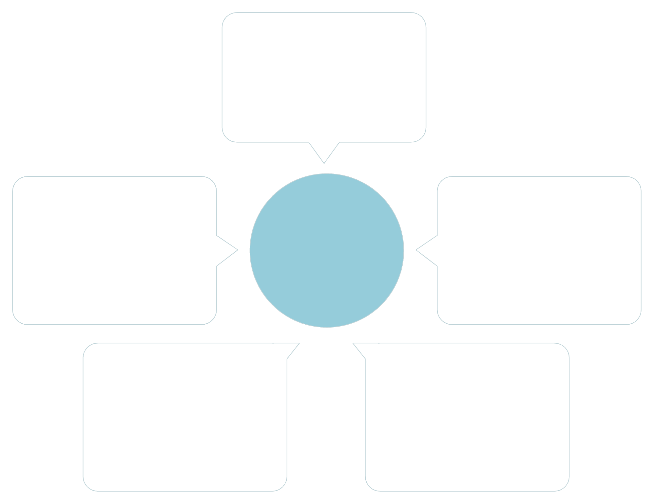
Жүйенің жұмыс істеу схемасы
Веб-сервистің жұмыс істеу принципі өте қарапайым және тиімді. Төменде оның қалай жүзеге асырылатыны көрсетілген схема берілген.
Кез келген адам интернеттен кіреді: Пайдаланушы веб-сайтқа
кез келген құрылғыдан қол жеткізе алады.
Пайдаланушы
Pinggy туннелі: https://abcde.pinggy.link сияқты сілтеме
арқылы Google Colab-қа қауіпсіз қосылым орнатылады.
Қолданушы веб-браузер арқылы
Google Colab ішіндегі Flask-сервер: Colab ортасында
орналасқан Flask қосымшасы сұраныстарды қабылдайды.
Gemini 2.5 Pro: Flask сервері жүктелген суретті
Google-дың ең
ақылды ИИ-ы – Gemini 2.5 Pro моделіне жібереді.
Нәтижені қайтару
Жүйенің жұмыс схемасы
Pinggy туннелі
Өңделген мәтін пайдаланушыға
Қауіпсіз қосылым маршруты
Дайын мәтін 4 секундта қайтып келеді:
Gemini таныған мәтін жылдам
өңделіп, пайдаланушыға кері қайтарылады.
Gemini 2.5 Pro
Flask сервері (Colab)
Текстті генерациялау және өңдеу
Сервистік өңдеу мен API

Slide 5
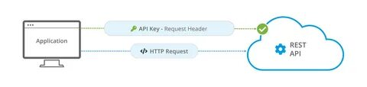
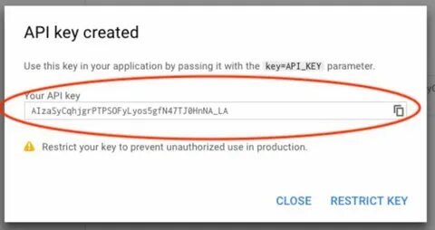
Қажетті кітапханалар мен API интеграциясы
Жобаны іске қосу үшін негізгі екі Python кітапханасы қажет: Flask және google-generativeai. Бұл кітапханалардың орнатылуы және Gemini API-мен қосылу процесі өте жеңіл.
1. Қажетті кітапханаларды орнату
2. Gemini-ға қосылу
GEMINI_API_KEY = "сіздің кілтіңіз"model = genai.GenerativeModel('gemini-2.5-pro')
!pip install flask google-generativeai -q
Flask: Жеңіл және қуатты веб-қосымшалар жасауға арналған микро-фреймворк.
Сіздің жеке API кілтіңізді пайдалану арқылы Gemini 2.5 Pro моделіне қауіпсіз қосылым орнатылады. Бұл модель қолжазбаны адамнан да жақсы оқи алатын 2025 жылғы ең соңғы және ең ақылды модель.
google-generativeai: Google Gemini модельдерімен тікелей байланыс орнатуға мүмкіндік беретін ресми кітапхана.

Slide 6
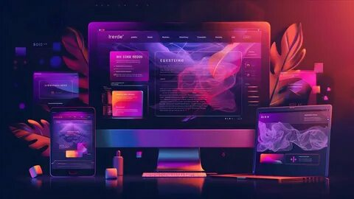





Интуитивті және тартымды веб-бет дизайны
Пайдаланушы тәжірибесін жақсарту үшін біз қарапайым, бірақ функционалды әдемі веб-бет жасадық. Дизайн заманауи стандарттарға сай және қолдануға ыңғайлы.
Үлкен аймақ
Эстетикалық дизайн
Көптілді интерфейс
Суретті апарып тастауға болатын ыңғайлы және үлкен аймақ.
Көк дизайн, анимациялар және hover эффектілері көзді тартады.
Қазақша және орысша интерфейс қолданушыларға ыңғайлылық туғызады.

Slide 7
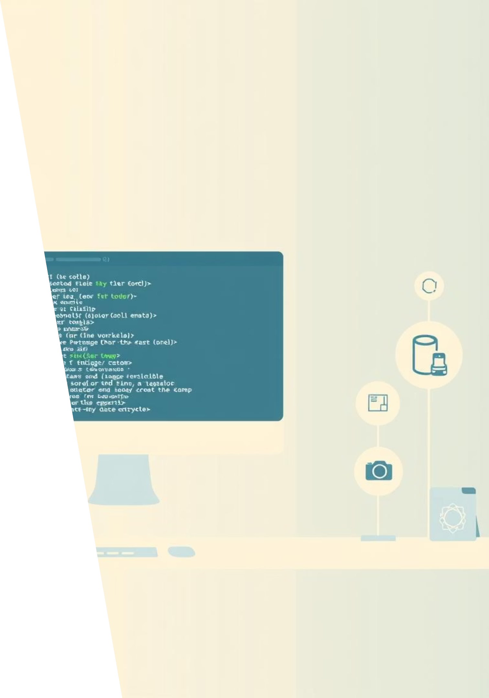
Негізгі «ми» – /recognize маршруті
Веб-сервистің жұмыс істеу логикасы /recognize маршрутінде шоғырланған. Бұл жерде жүктелген сурет Gemini моделіне жіберіліп, танылған мәтін кері қайтарылады.
@app.route('/recognize', methods=['POST'])def recognize(): фото = жүктелген сурет жауап = model.generate_content([ "Сен қолжазба мәтінді 100% дәл танисың. Барлық сөздерді дәл солай қайтар...", фото ]) return {'text': жауап.text}
Бұл код үзіндісі: фото → Gemini → таза мәтін → сайтта бірден көрінеді! тізбегін қамтамасыз етеді. Gemini моделіне берілген нұсқаулық оның қолжазбаны 100% дәлдікпен тануын және барлық сөздерді өзгеріссіз қайтаруын талап етеді, бұл жоғары сапалы нәтижеге кепілдік береді.

Slide 8
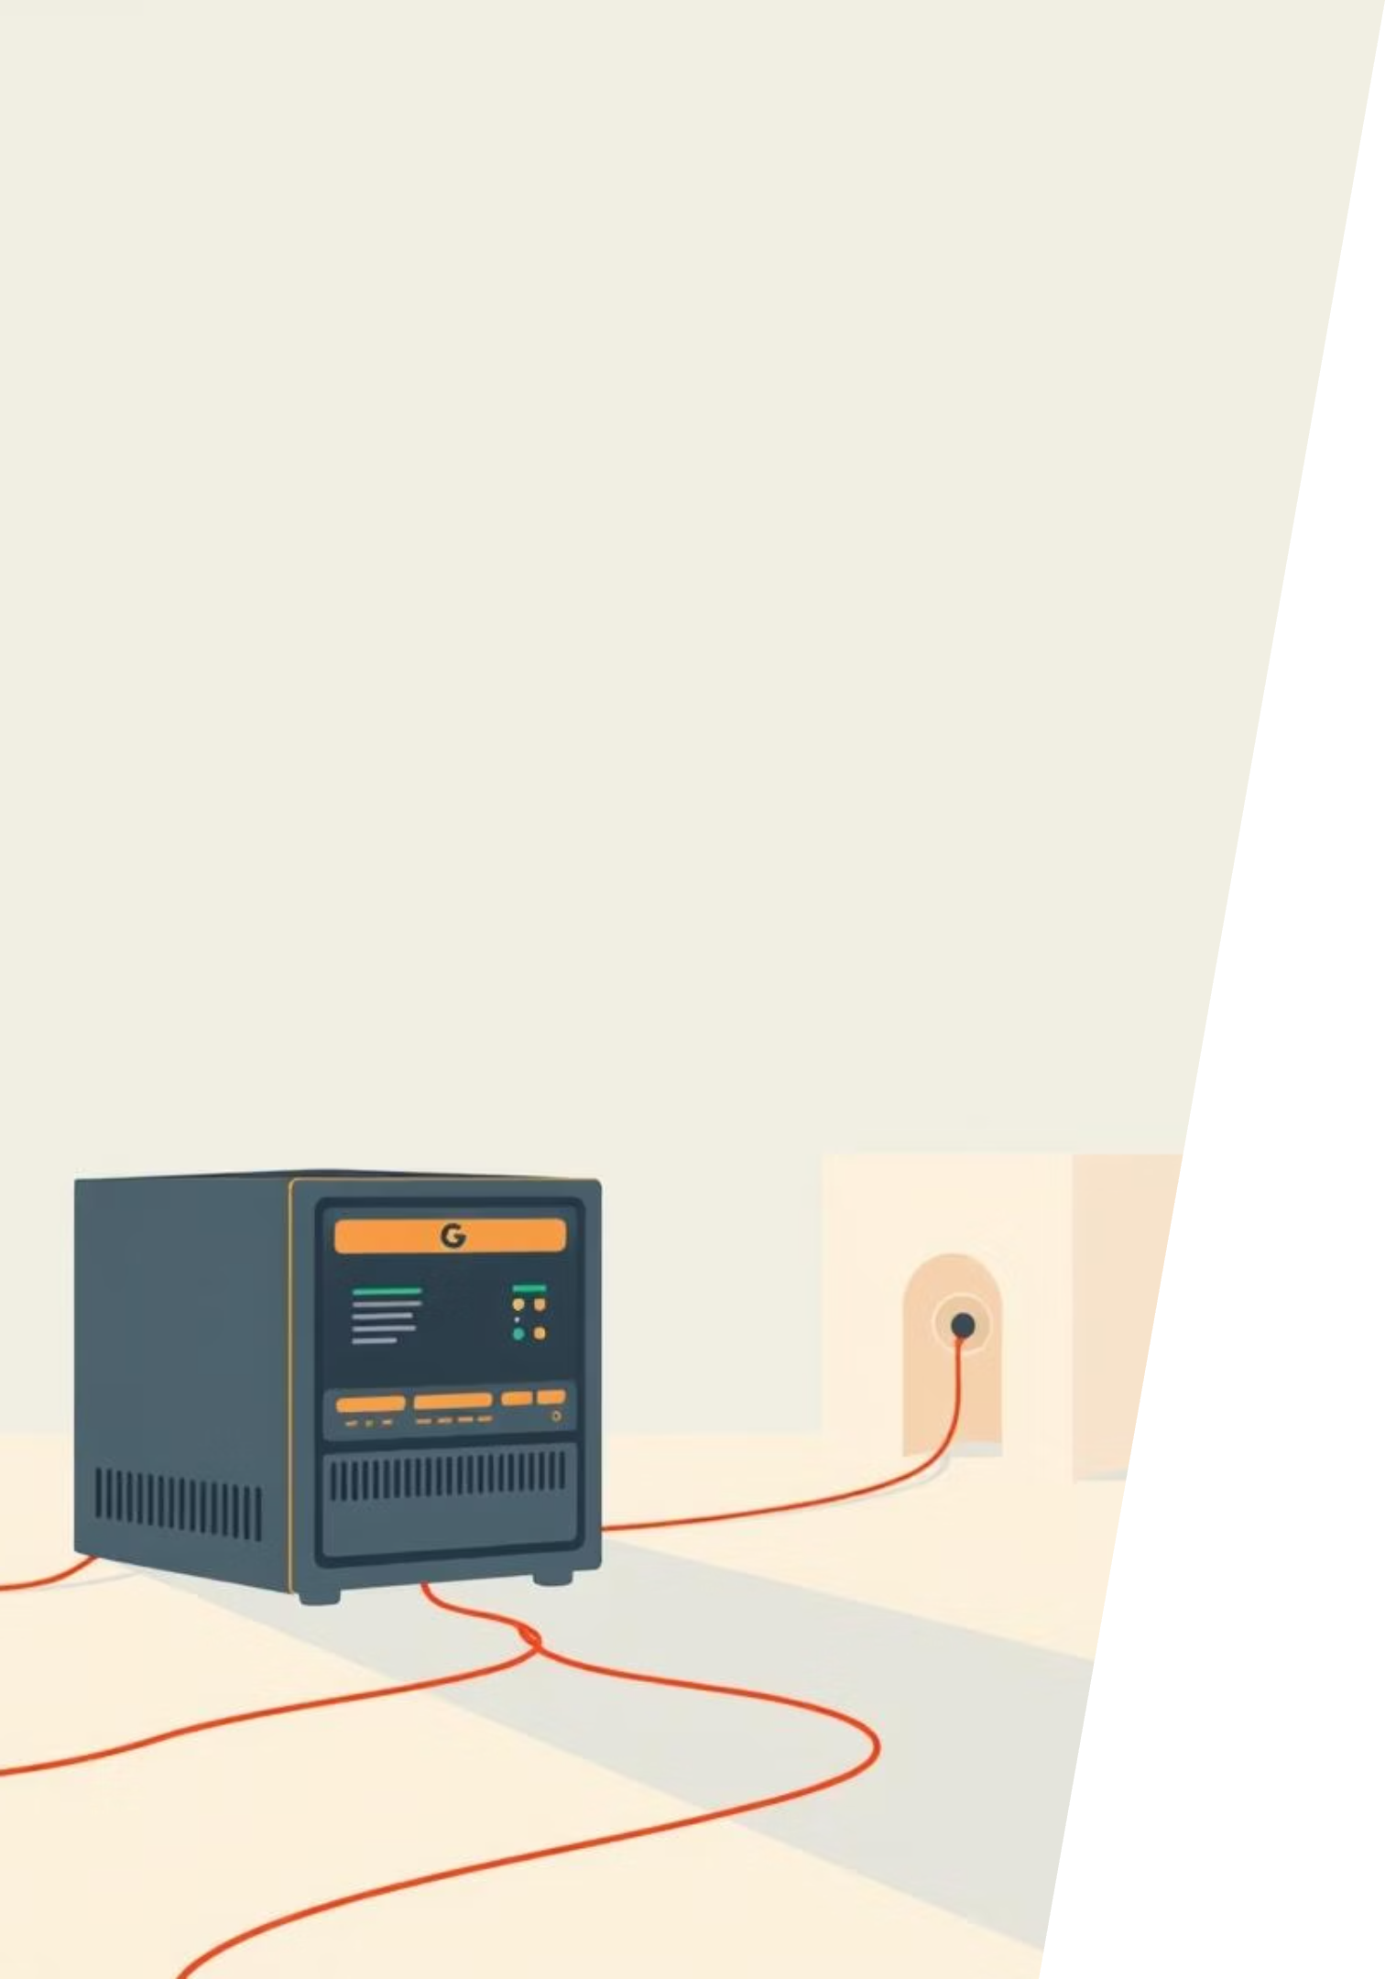
Flask-ты фонда іске қосу және Pinggy арқылы байланыс
Google Colab ортасында Flask серверін іске қосу және оны сыртқы әлемге қолжетімді ету үшін арнайы әдістер қолданылады.
1. Flask-ты фонда іске қосу
2. Pinggy – сиқыр!
ssh -R 0:localhost:5000 a.pinggy.io
Colab-та серверді негізгі ағынмен (main thread) іске қосу мүмкін емес, сондықтан оны арнайы бөлек thread-та ашамыз. Бұл Colab Notebook-тың жұмысын жалғастыра отырып, Flask серверінің үздіксіз жұмыс істеуін қамтамасыз етеді.
Бұл команда тегін ngrok сияқты жұмыс істейді. Ол 5 секунд ішінде сіздің Colab-тағы сайтыңызға әлемнің кез келген жерінен кіруге болатын сілтеме береді: https://qwert-12345.pinggy.link. Бұл сервер мен хостингсіз веб-қосымшаны таратудың ең тиімді жолы.

Slide 9
Неге бұл өте керемет?
Бұл шешімнің бірнеше негізгі артықшылықтары бар, олар оны бәсекелестерден ерекшелеп тұрады және оны әртүрлі қолдану аяларында өте тартымды етеді.
99.9% дәлдік
Gemini 2.5 Pro – қолжазбаны ең жақсы оқитын модель.
Тек Colab-та жұмыс істейді
Сервер, VPS, Heroku мүлдем керек емес.
Толық тегін
Тек Gemini API кілті (тегін лимиті жеткілікті).
Бірден сілтеме береді
5 секундта бүкіл әлемге ашық сілтеме.
Кез келген қолжазба, кез келген тіл
Қазақша, орысша, ағылшынша – бәрін оқиды.
Дайын өнім
Хакатонда, курстықта, дипломда көрсетуге супер!

Slide 10
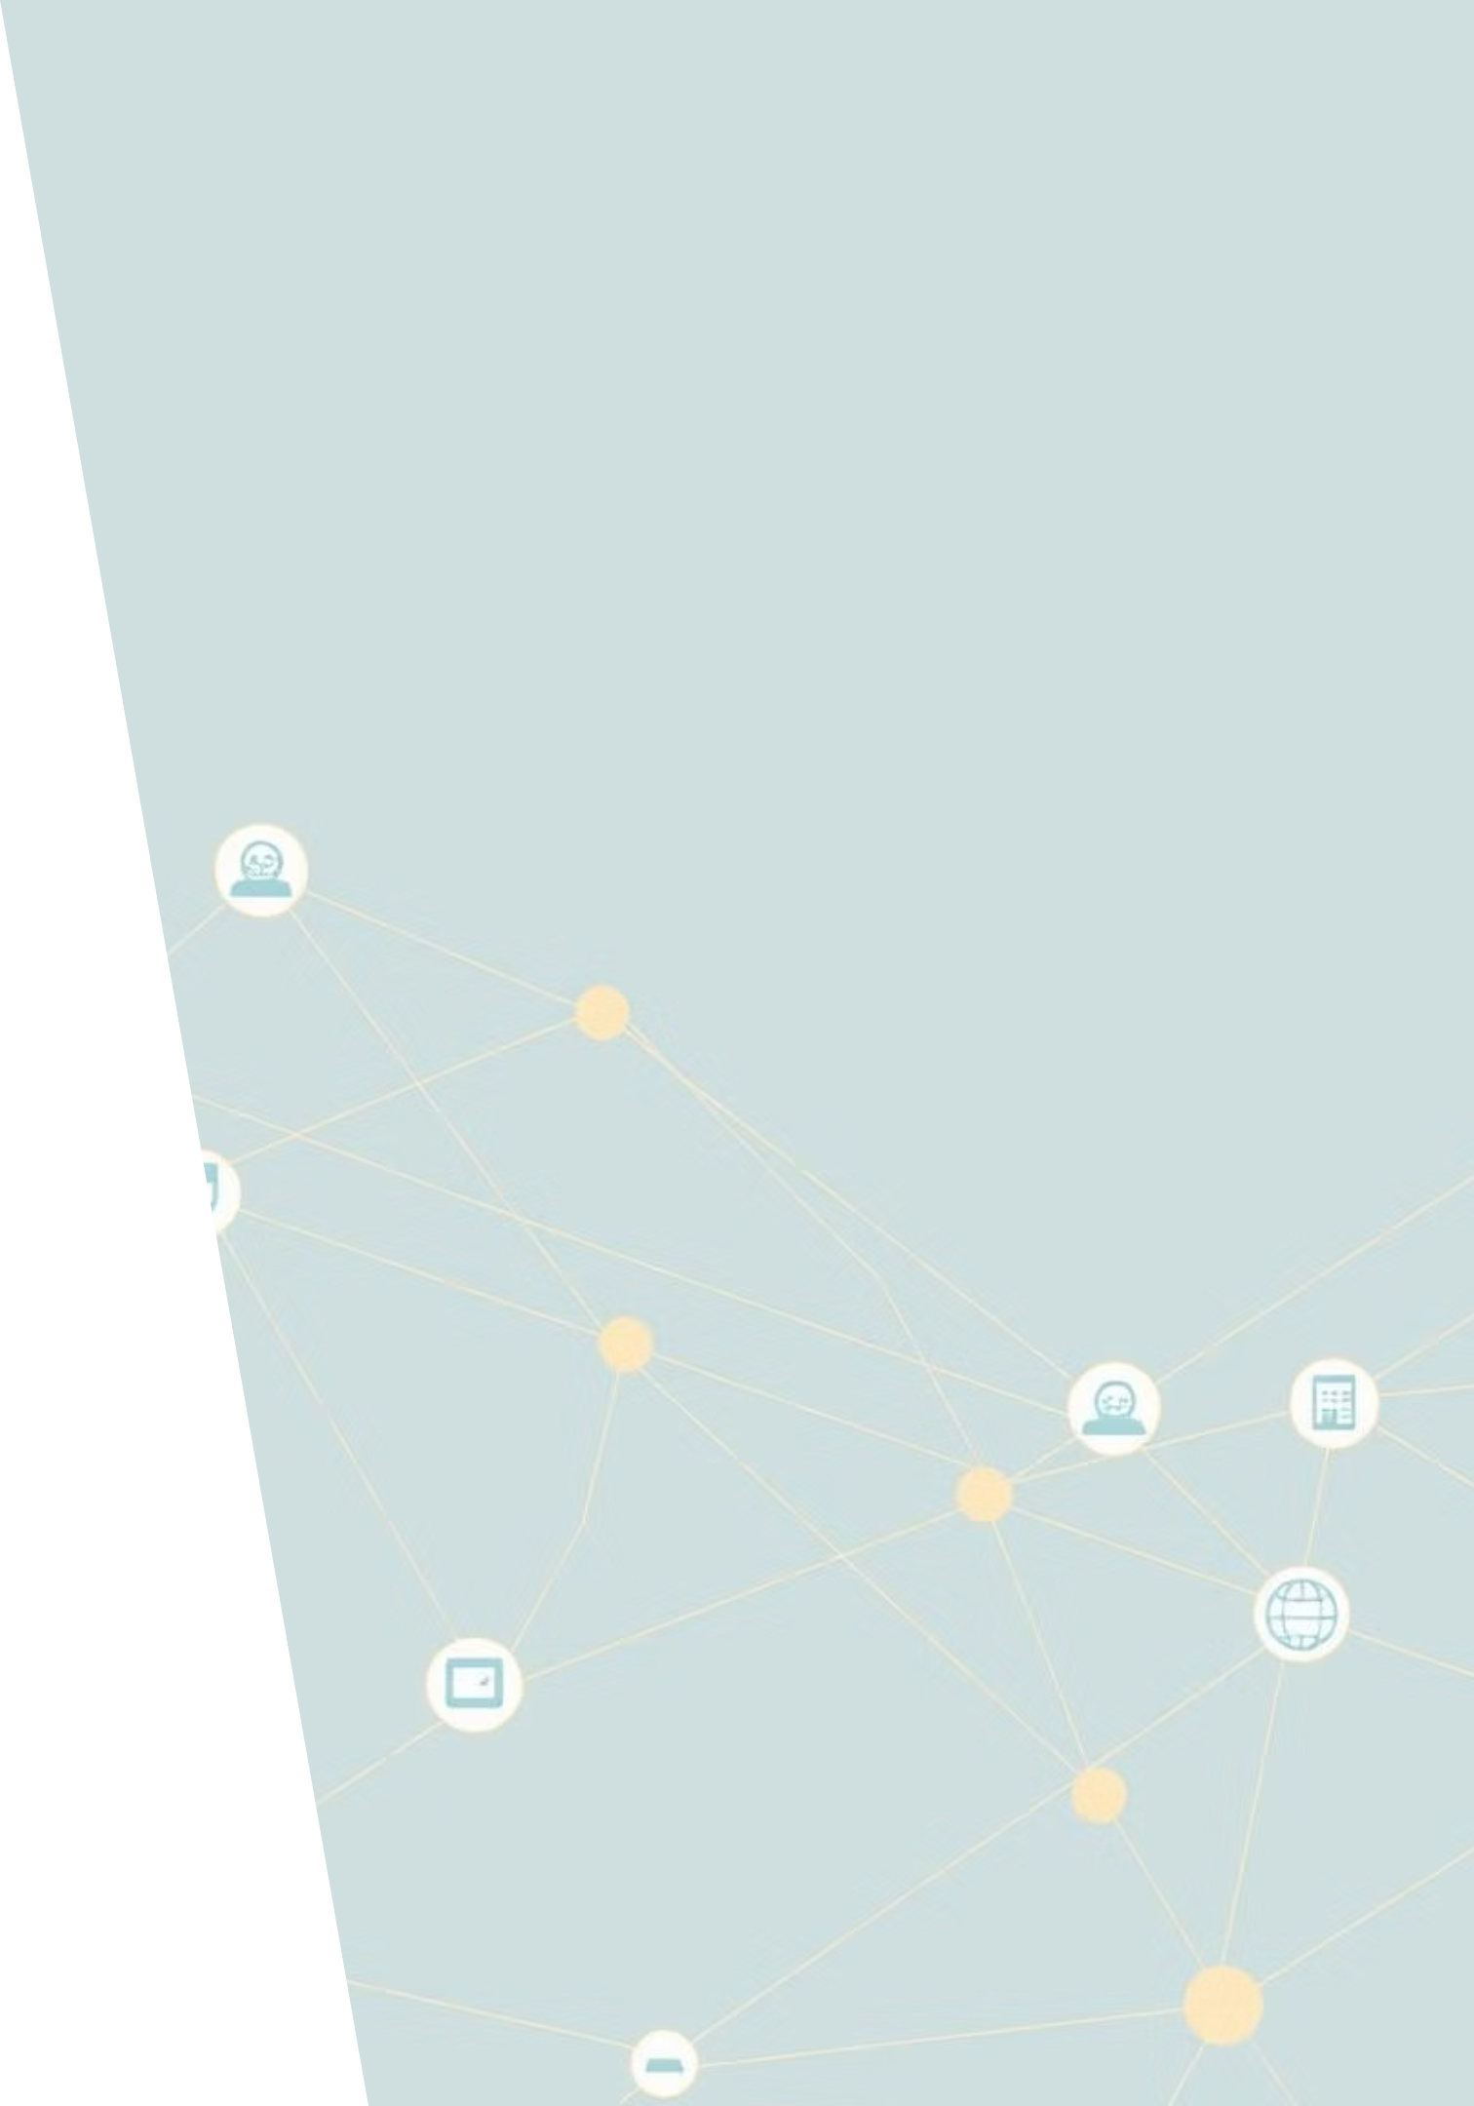
Қорытынды және болашаққа арналған мүмкіндіктер
Бұл жоба тек қолжазба мәтінді танудың жаңа стандартын белгілеп қана қоймай, сонымен қатар жасанды интеллект пен веб-технологиялардың интеграциясының үлгісін көрсетеді. Ол білім беруден бастап бизнеске дейінгі көптеген салаларда революция жасай алатын әлеуетке ие.
Білім беру
Мұрағаттау
Студенттердің қолжазба жұмыстарын автоматты тексеру.
Ескі қолжазба құжаттарды цифрландыру және іздестіруді жеңілдету.
Бизнес
Қолжазба формаларды, келісімшарттарды және шот-фактураларды автоматты өңдеу.
Біздің веб-сервис – бұл болашақтың технологиялары бүгінгі күні қолжетімді екендігінің айқын дәлелі. Назарларыңызға рахмет!

